Slide 1
Netzwerk Stadtgesellschaft 2030
Gemeinwohl im digitalen Zeitalter
Wie vernetzt sich Freiburg mit seinen Bürgerinnen und Bürgern?
Stuttgart, 13.02.2020
https://digital.freiburg.de

Slide 2
Partizipation - Formate
//
Beteiligung und Einbindung von Zivilgesellschaft ist kein Neuland
:: formelle Beteiligung, informelle Beteiligung, Jugendbeteiligung
:: Jugendbüro, Kinderbüro, Seniorenbüro
:: Stadtteilgespräche
:: Förderung von Bürger_innen- und Lokalvereinen
:: Lokale Agenda, Haus des b-Engagements
:: Bürger_innenumfragen, online-panel, Beteiligungsplattform(en)
:: Nachhaltigkeitsrat
:: Migrantenbeirat, Behindertenbeirat
:: …

Slide 3
Partizipation - konkret
//
Beteiligung und Einbindung von Zivilgesellschaft ist kein Neuland
:: Flächennutzungspläne (2020/2040)
:: Stadtteilplanungen, mit Begehungen mit Kindern und Jugendlichen
:: Klimaschutzkonzept 2019 (inkl. Workshops für Jugendliche)
:: Leitbilder und Stategien von Ämtern und Dienststellen
u.a. Digitalisierungsstrategie 2019, Wohnen 2013, Kulturkonzept 2008
:: Beteiligungshaushalte seit 2009
:: Dialog Zukunftsstadt
:: städt. Preise (Integrationspreis, Ehrung bürgerschaftl. Engagements)
:: …

Slide 4
Um Was geht es?
//
Handlungsrahmen nachhaltiger Stadtentwicklung
// Ökonomische Prosperität
Partizipation
Mitgestaltung der eigenen Lebensumwelt/
demokratische
Mitbestimmung
// Soziale und räumliche Integration
// Umwelt- und Lebensqualität
Quelle: Deutscher Städtetag (2015) Positionspapier Integrierte Stadtentwicklungsplanung und Stadtentwicklungs-Management.
Notes:
KLICK

Slide 5
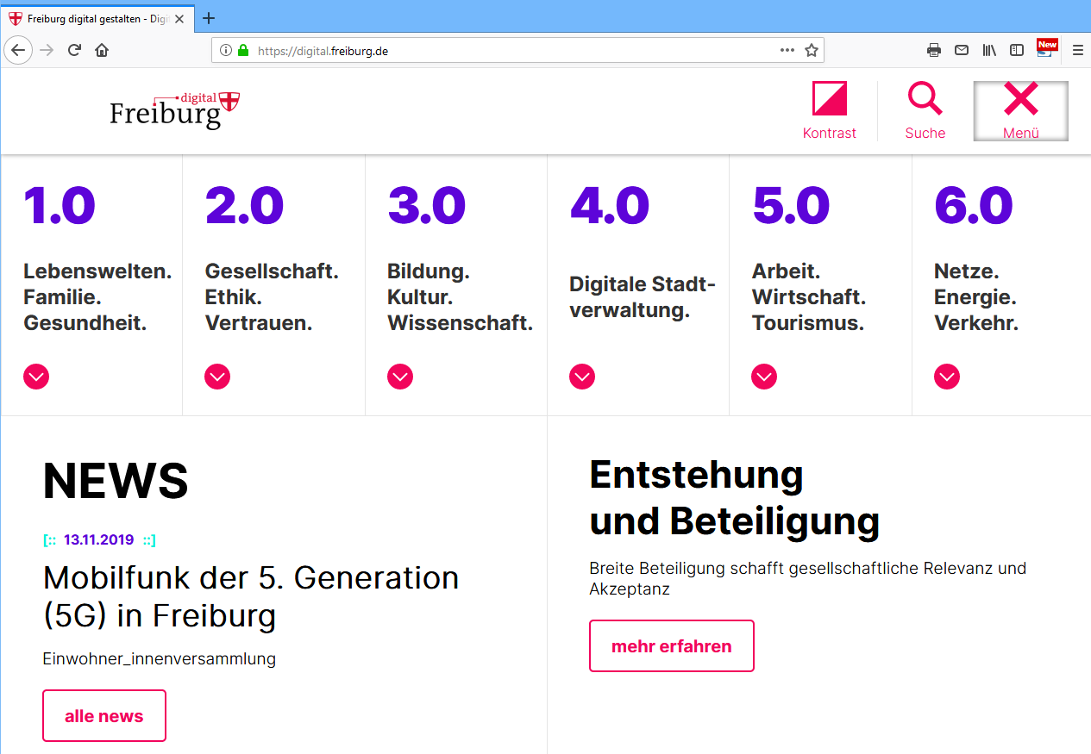
Freiburg.digital.gestalten
//
Strategie Digital & Analog

Slide 6
//
Digitalisierung als Instrument
nachhaltiger Stadtentwicklung
:: Digitalisierung ganzheitlich denken
:: gesellschaftlicher Fokus, weniger auf Technik
:: gemeinsame Verständigung organisieren
:: Chancen nutzen, Weichen stellen
:: Alle Menschen mitnehmen
Notes:
KLICK

Slide 7
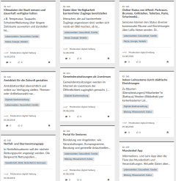
Beteiligungsprozess 1/2
// Bürger_innen-Konferenz
6. November 2018
// > 40 Workshops
mit Verwaltung & unterschiedlichen Akteuren aus Bildung, Wirtschaft, Tourismus, Soziales…
// > Einbindung diverser
Experten
// Bürger*innen-Umfrage
Sommer 2018
:: mitmachen.freiburg.de
6.11. – 4.12.2018
164 Vorschläge
342 Kommentare
485 Bewertungen

Slide 8
Beteiligungsprozess 2/2
// Ergebnisse aus Beteiligungsprozess
// Einwohner_innen-versammlung nach § 20 a GemO
Aktionsbündnis gegen 5G, Funk, usw.
// Fachexpertise
Partner_innen Unterstützer_innen
& überregionales Netzwerk
BETA-
Version
04.02.20
// „Check-up“
Juli 2019
// Politische Abstimmung
Gemeinderat
10.12.19

Slide 9
Freiburg.digital.gestalten
//
Beteiligungsprozess in Zahlen:
:: 6 Partner_innen
:: 27 Unterstützer_innen
:: > 500 Menschen brachten sich aktiv ein
:: 2422 Menschen wurden befragt

Slide 10
Auch Bürger_innenbeteiligung
//

Slide 11
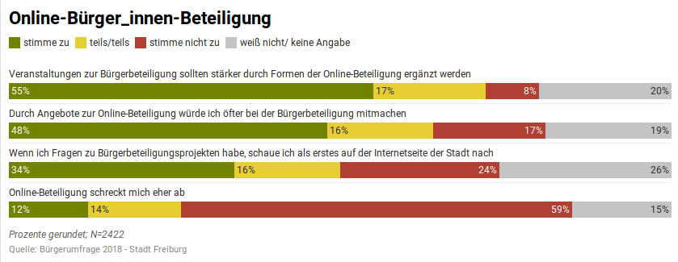
Bürger_innenumfrage – Auszug Ergebnisse

Slide 12
Ihre Fragen & gemeinsamer Austausch
Vielen Dank!
Bernd Mutter Digitalisierungsbeauftragter
bernd.mutter@stadt.freiburg.de
Digitales und IT (DIGIT)
digital.freiburg.de
@digitalfreiburg

